Slide 1
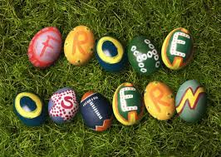
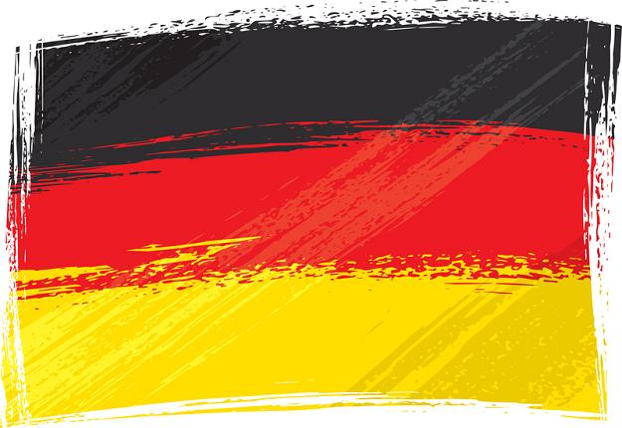
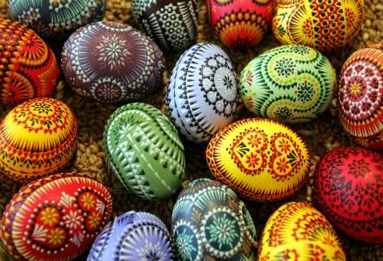
Ostern in Deutschland
Agnieszka Bergel
i
Zuzanna Szymoniak

Slide 2
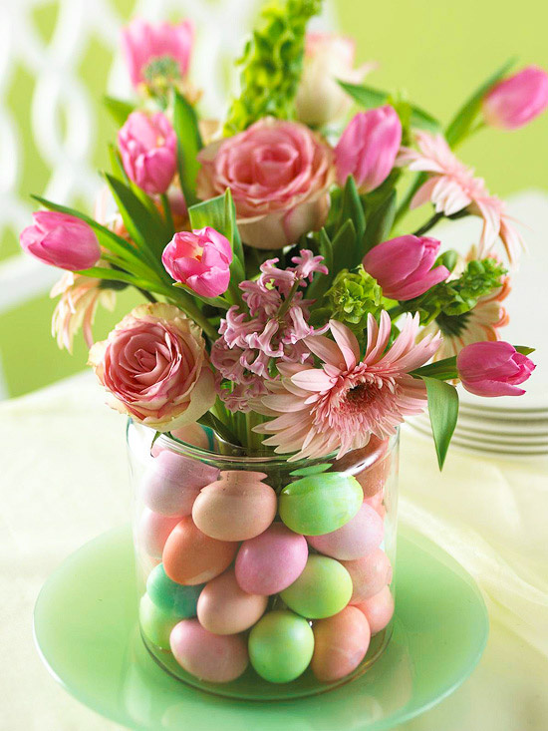
neue Wörter
das Ostern – Wielkanoc
das Osterei – Wielkanocne jajko
der Osterhase – zając wielkanocny
der Garten- ogród
die Wohnung - mieszkanie
verstecken- ukrywać, chować

Slide 3
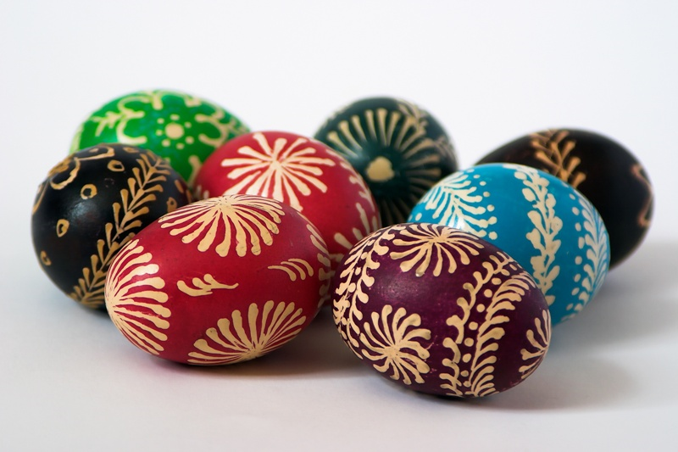
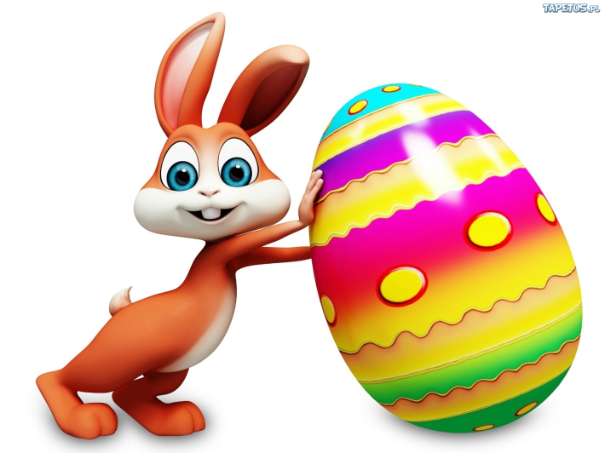
Die Ostersymbole
Die Ostersymbole sind das Osterei und der Osterhase. Das Osterei ist bunt. Es ist oft aus Schokolade.
Der Osterhase kommt und bringt
viele Ostereier mit. Er versteckt sie im
Garten oder in der Wohnung.

Slide 4
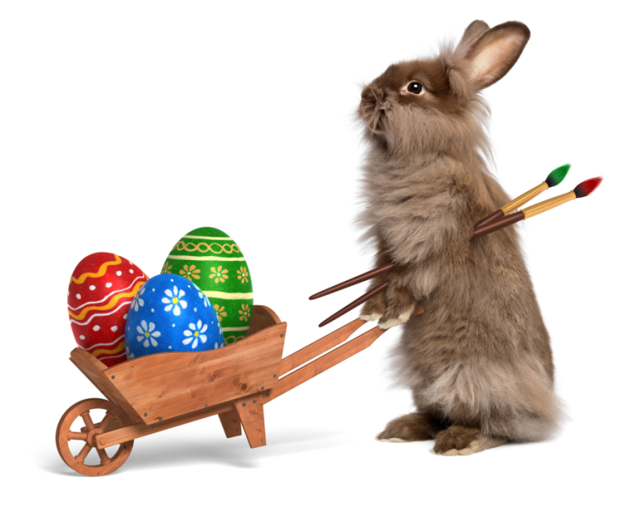
neue Wörter
das Eierverstecken – ukrywanie jajek
tragen– nosić /Er trägt- on nosi
die Eier- jajka
der Korb- koszyk
der Rücken- plecy
das Frühstück- śniadanie
der Brauch- tradycja

Slide 5
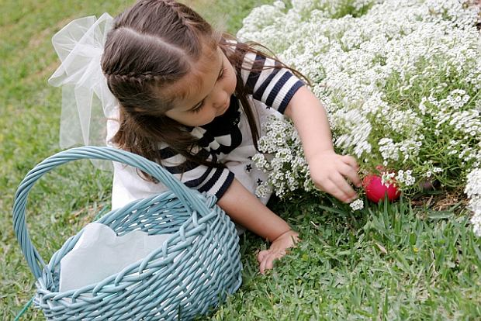
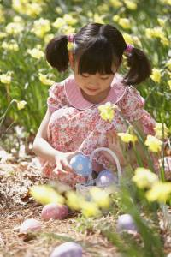
Osterbräuche in Deutschland
Das Eierverstcken - die Eltern erzählen den Kindern über viele Geschichten von dem Osterhasen . Er trägt Eier in einem Korb auf dem Rücken und bringt sie ins Haus. Die Eltern verstecken die Ostereier und kleine Geschenke im Haus und im Garten. Am Ostersonntag suchen die Kinder vor dem Frühstück die Ostereier. Der Brauch ist in Deutschland über 300 Jahre alt .

Slide 6
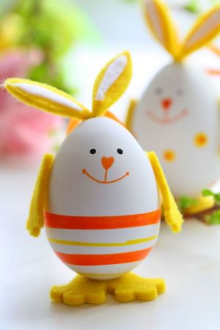
neue Wörter
das Dorf- wieś
sammeln – zbierać
das Holz- drewno
das Gedicht- wiersz
bekommen- dostawać
der Hügel- wzgórze
anzünden- zapalić
wollen- chcieć
die Menschen- ludzie
Würstchen- kiełbasy
lebendig – żywy

Slide 7
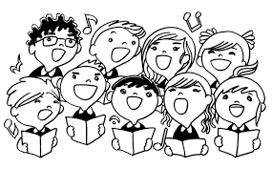
Osterfeuer
In vielen Dörfern in Deutschland sammeln die Kinder von Ostern Holz für ein Osterfeuer. Die Kinder gehen von Haus zu Haus und sagen Gedichte auf oder singen Lieder.

Slide 8
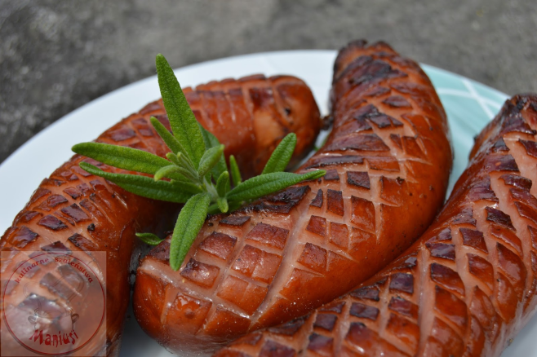
Sie bekommen dafür Holz für das Osterfeuer. Dann tragen sie das Holz auf einen Hügel.Am Ostersamstag oder Ostersonntag zündet man am Abend das Holz an. Viele Kinder bringen Würstchen mit und grillen sie im Osterfeuer. Das macht viel Spaß.! Die alte Tradition ist noch in vielen Dörfern in Deutschland lebendig.

Slide 9
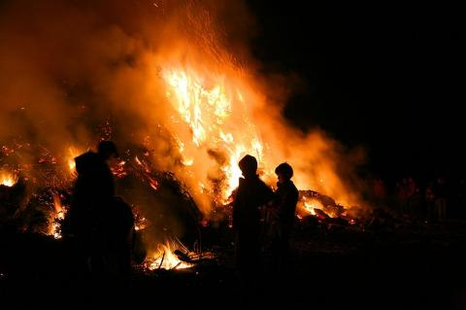

Slide 11
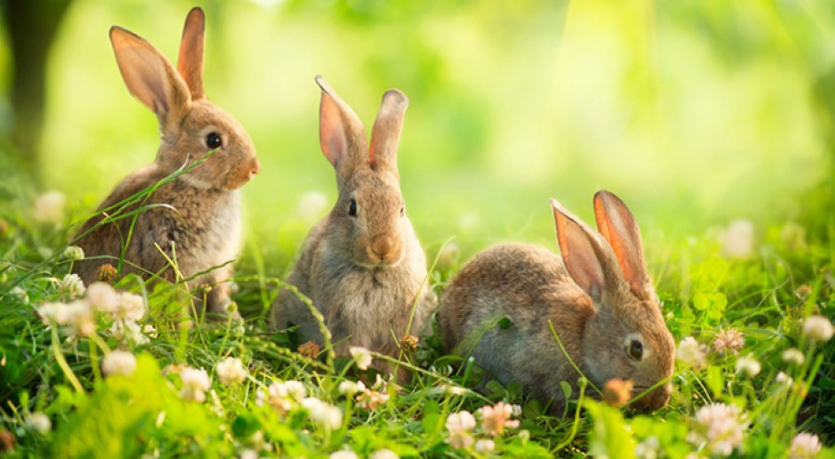
neue Wörter
der Brauch- zwyczaj
die Menschen- ludzie
dauern- trwać
bauen- budować
der Berg- góra
zwischen- między
die Speichen- szprychy
die Räder- koła
der Stroh- słoma
anzünden- zapalać
hinunter- w dół

Slide 12
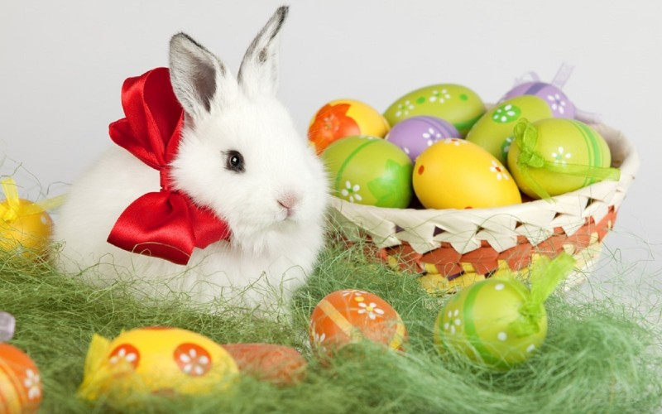
In Norddeutschland gibt es in der Stadt Ludge einen schönen Brauch.Er heißt Osterräderlauf. Am Ostersonntag baut man auf dem Osterberg sechs große Räder wie die Menschen.

Slide 13
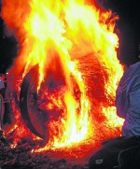
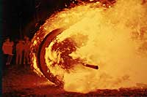
Osteräderlauf
Dann steckt man zwischen die Speichen der Räder viel Stroh. Diese Arbeit dauert bis zum Abend. Dann zündet man die Räder an und rollt sie den Ostterberg hinunter. Dieser Brauch ist über 2000 Jahre alt

Slide 14
